Slide 1
NEONATAL RESUSCITATION UPDATE
Rinawati Rohsiswatmo*
*Perinatologi Division, IKA Departmen Cipto Mangunkusumo

Slide 2


DR. Dr. Rinawati Rohsiswatmo, dr. Sp.A(K)
RIWAYAT PENDIDIKAN FORMAL
1986 Pendidikan Kedokteran FKUI, Jakarta
1998 Pendidikan Spesialis Ilmu Kesehatan Anak FKUI, Jakarta
2005 Pendidikan Konsultan Neonatologi FKUI, Jakarta
2011 Pendidikan Program Doktor Ilmu Kedokteran FKUI, Jakarta
RIWAYAT PENDIDIKAN TAMBAHAN/PELATIHAN/KURSUS TAMBAHAN
1999-2001 Neonatal Intensive Care Unit, Royal Women’s Hospital, Melbourne, Australia
April 2011 Pediatric Total Nutrition Therapy, Singapore
September 2011 Developmental Origins of Health and Disease, USA
Maret 2012 Neonatal ventilation Strategies and HFOV 3100A
Neonatal Application Training, Amsterdam

Slide 3

RIWAYAT JABATAN STRUKTURAL
1999 – sekarang Staf Divisi Perinatologi, Departemen Ilmu Kesehatan Anak, FKUI – RSCM
2002 – sekarang Dosen Luar Biasa Departemen IKA FKUI/RSCM
2003 – sekarang Editor Jurnal Paediatrica Indonesiana IDAI
2006 – sekarang Indonesia Neonatal Trainer Supervisory Group (NTSG) untuk
Pelatihan Obstetrik Neonatal Emergensi Komprehensif (PONEK)
Juli 2008 – Agustus 2014 Ketua Unit Kerja Koordinasi (UKK) Perinatologi IDAI
2009 – sekarang Tim Dokter Kepresidenan RI
Oktober 2014 - sekarang Direktur PKIA Kiara RSCM

Slide 4

KARYA ILMIAH
Retinopathy of prematurity: prevalence and risk factors (Paediatrica Indonesiana, vol.45, No.11-12, Nov-Des 2005. ISSN 0030-9811).
Comparison of alcohol, povidone-iodine and octenidine dihydrochloride as skin disinfectants to reduce bacterial count prior to peripheral venous catheter insertions in newborn infants (Paediatrica Indonesiana, vol.51, No.5, September 2011).
Microbes profile from blood stream infection cases and their relationship to those of environment in Neonatal unit (Medical Journal of Indonesia vol.21,No.1, February 2012. ISSN 0853-1773).
Prognostic value of biochemical liver parameters in neonatal sepsis-associated cholestasis (Jounal of Pediatric and Child Health, vol.49, Issue 1.,Januari 2013)

Slide 5
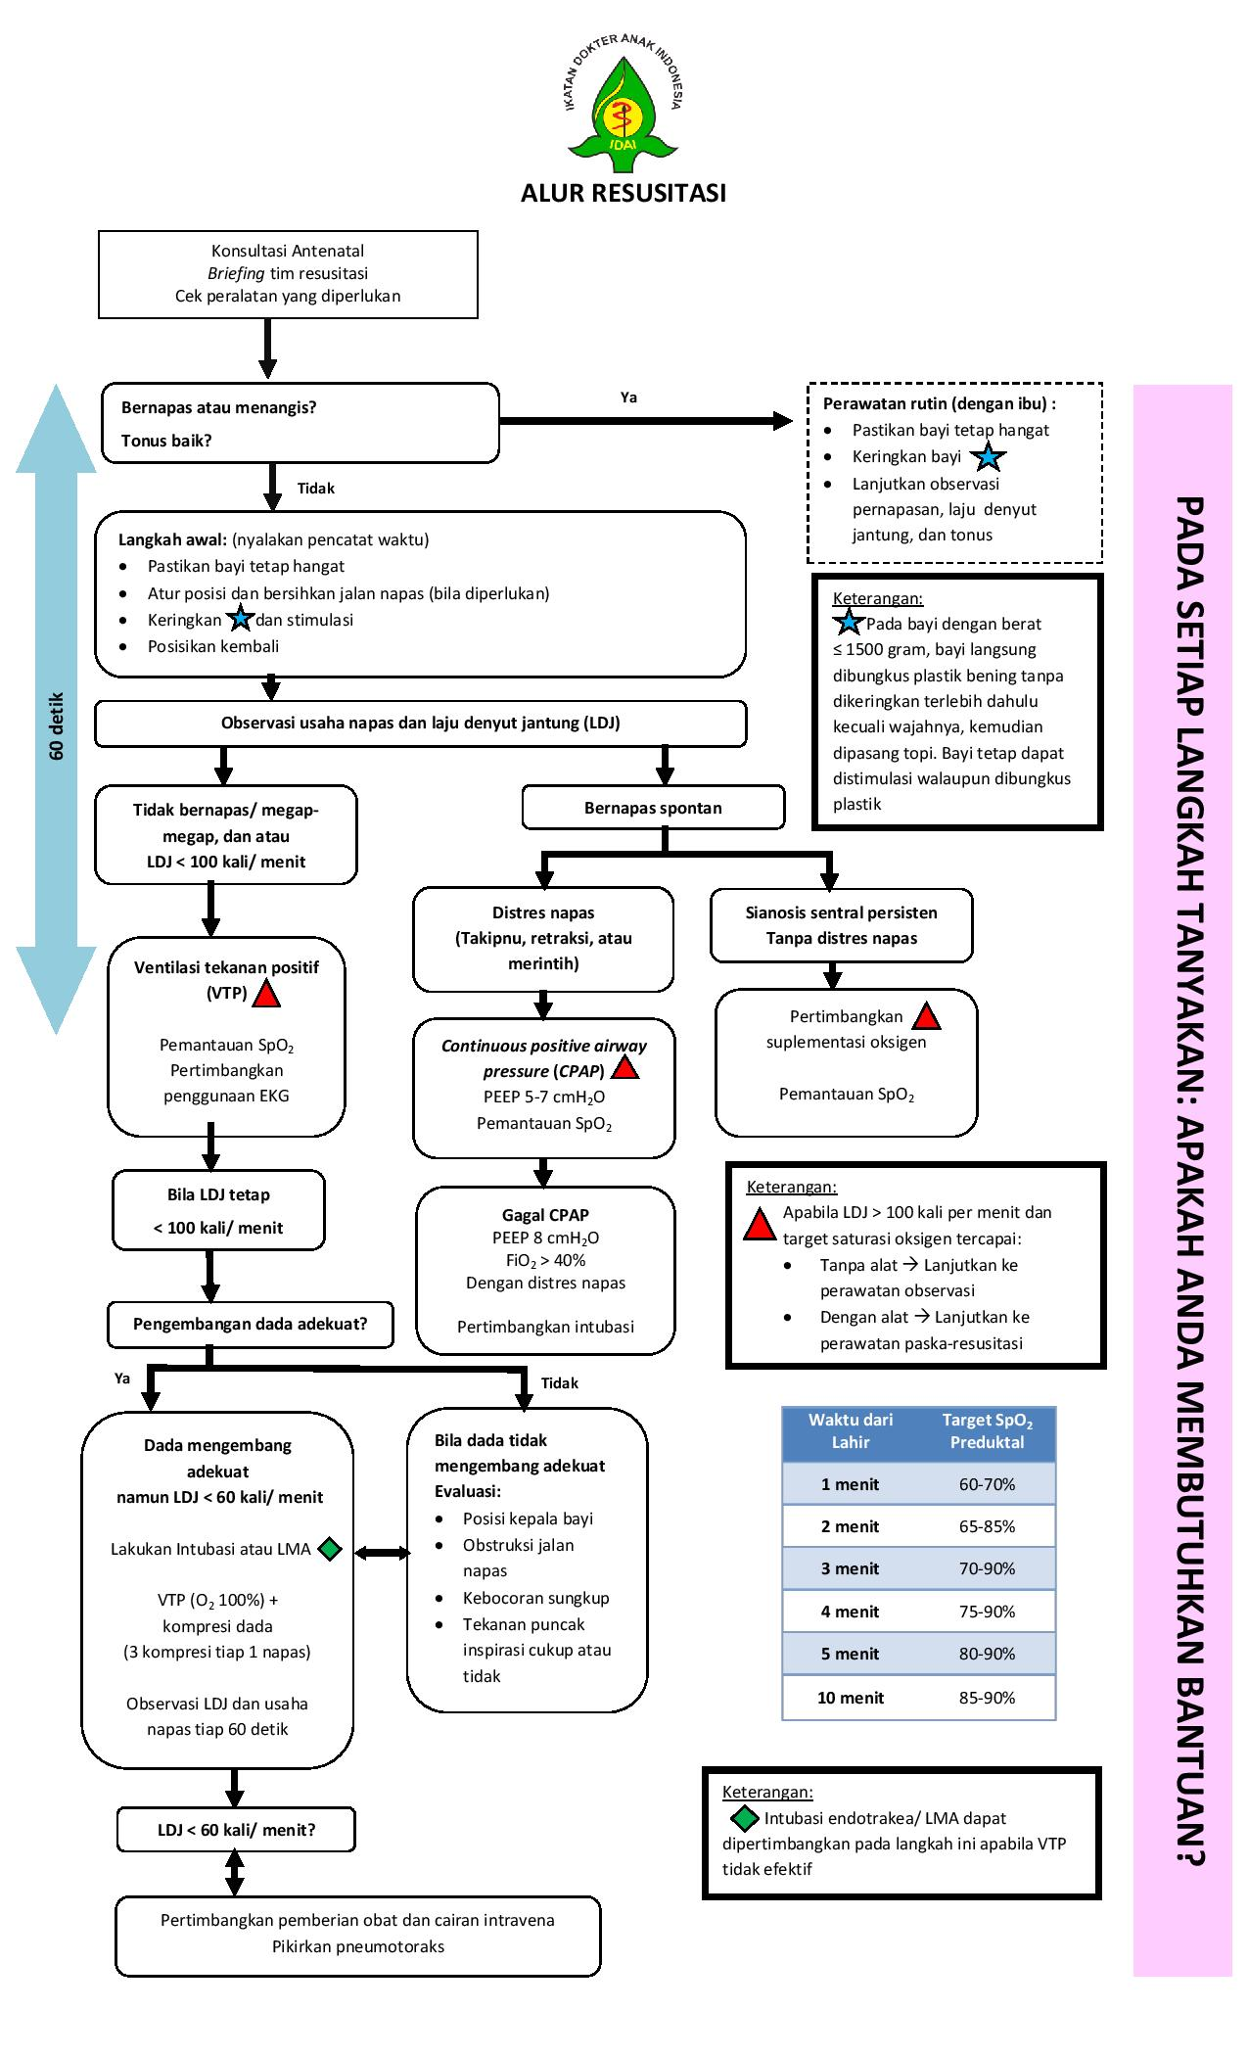
60 detik

Slide 9
Utamakan :
  The Golden Minute : bantuan napas/ventilasi harus optimal dalam 1 menit
  The Golden Hour
    Suhu aksila 36,5ºC – 37,5ºC
    Gula darah 50 mg/dl – 110 mg/dl
    Glukosa dan asam amino sudah diberikan paling lambat usia 1 jam (untuk bayi usia gestasi <32 minggu dan/atau berat lahir < 1500 gram)
Val Castrodale, MSN, RN, NNP-BC; Shannon Rinehart, RNC-NIC, BSN. The Golden Hour, improving the stabilization of the very low birth-weight infant. The natinal association of neonatal nurses. 2014.F9-14

Slide 10

THE FIRST GOLDEN HOUR
Perawatan neonatus dalam 1 jam pertama → Hal yang sangat signifikan dalam menentukan hasil kedepannya, terutama untuk bayi prematur
Perawatan neonatus dalam 1 jam pertama harus memfokuskan pada penurunan komplikasi neonatus: Hipotermia, Perdarahan Intraventrikular, Penyakit paru kronik, dan ROP.
Kerja tim, perawatan yang konsisten, mengaplikasikan praktek sesuai dengan bukti klinis yang ada akan meningkatkan kualitas pda perawatan neonatus.
Tin W, Milligan DW, Pennefather P, Hey E. Pulse oximeter, severe retinopathy, and outcome at one year in babies of less than 28 weeks gestation. Arch Dis Child Fetal Neonatal Ed. 2001;84:F106-10

Slide 11
Perubahan mendasar pada janin → bayi

Slide 12
Perubahan fisiologis saat lahir
Perubahan
Waktu
Pernapasan
Aliran darah
Homestasis glukosa
Kontrol suhu
Renal
Traktus gastrointestinal
Detik
Detik
Menit
Menit
Jam - hari
Jam - hari

Slide 13
Transisi Neonatus
Tarikan Nafas pertama
Pengembangan kapasitas residu fungsional paru
Penurunan resistensi paru
Peningkatan oxygen content
Terputusnya sirkulasi plasenta
Resistensi vaskular sistemik meningkat
Penutupan shunt

Slide 14
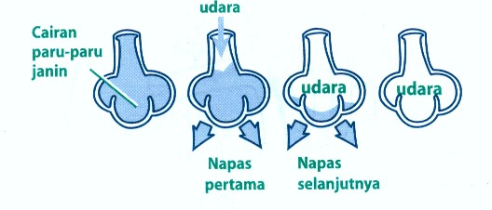
Fase Transisi : Sistem Pernapasan
Cairan di alveoli → diserap jaringan paru → diganti udara → O₂ udara berdifusi ke pembuluh darah sekeliling alveoli

Slide 15
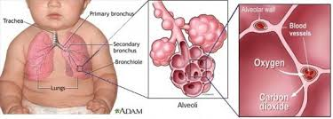
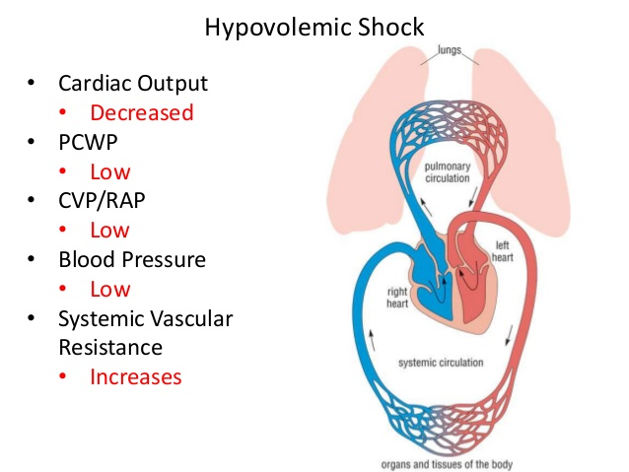
Transisi Pulmoner
Kebutuhan dasar untuk pertukaran gas
Ventilasi
  Pernyerapan cairan
  Kapasitas residu fungsional paru → terisi udara
  Pernapasan spontan
Perfusi
  Turunnya resistensi vascular paru
  Cardiac output yang adekuat diikuti perfusi pulmoner

Slide 16
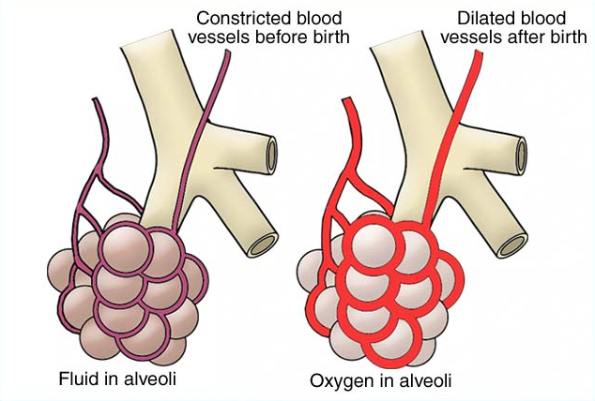
Pengembangan paru dan peningkatan kadar oksigen dalam alveoli akan mengurangi tahanan pembuluh darah paru

Slide 18
Siapa yang berperan dalam resusitasi neonatal ?
  Leader
  Sirkulasi
  Drugs and Equipment

Slide 19
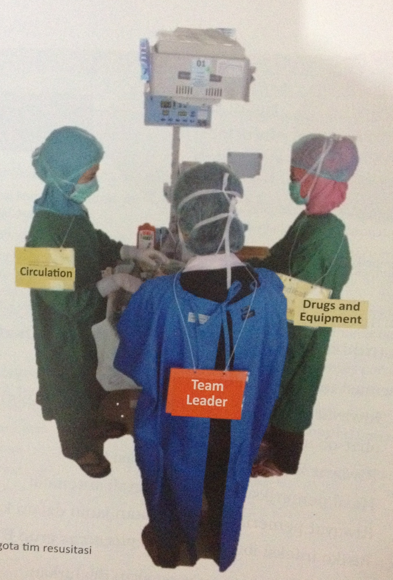
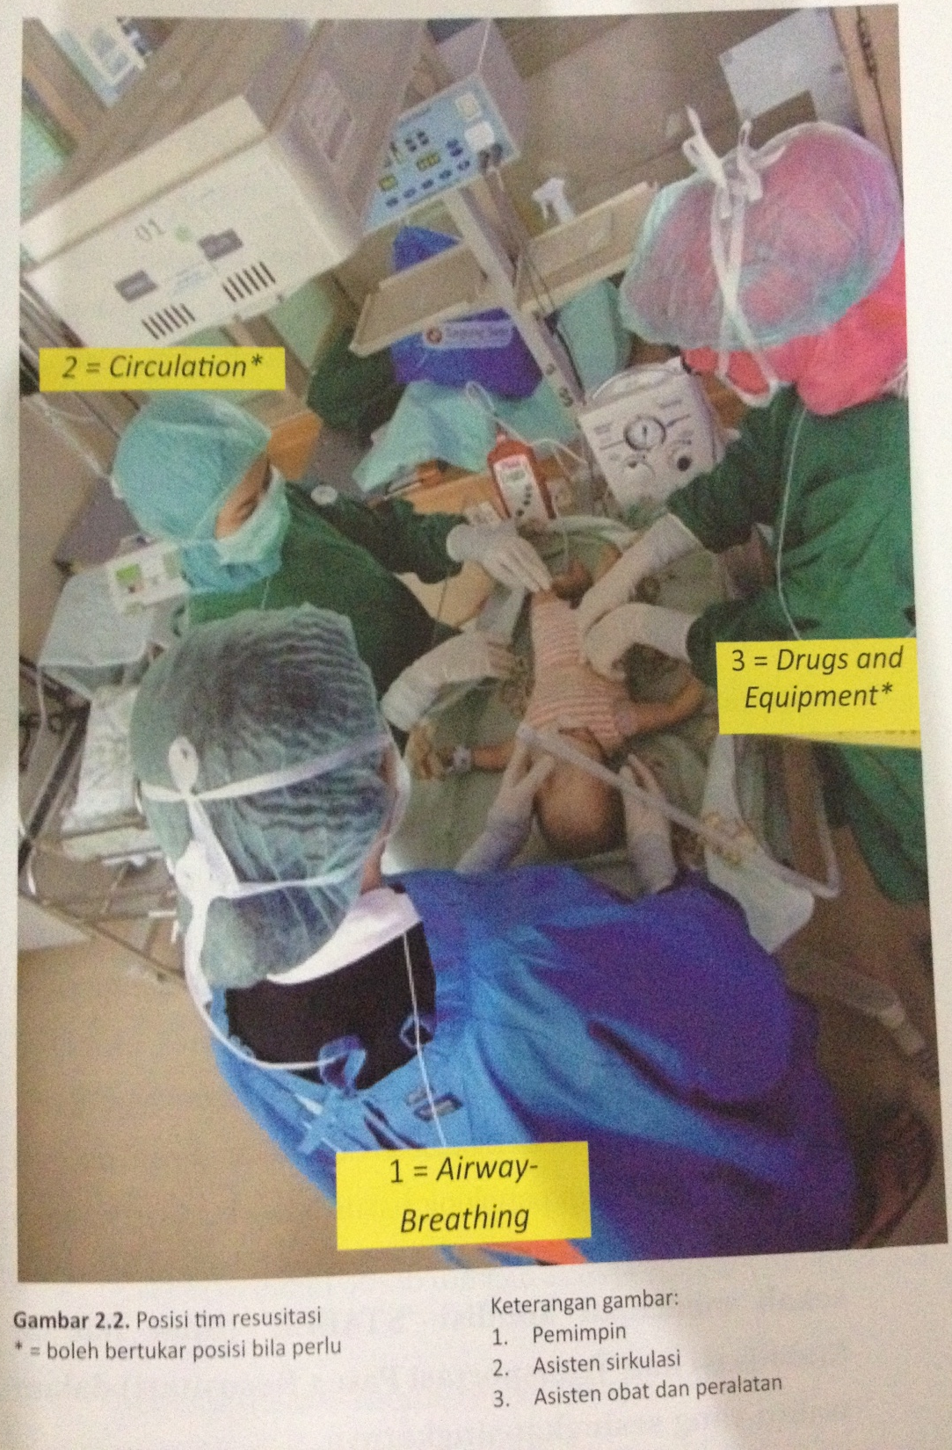

Slide 20
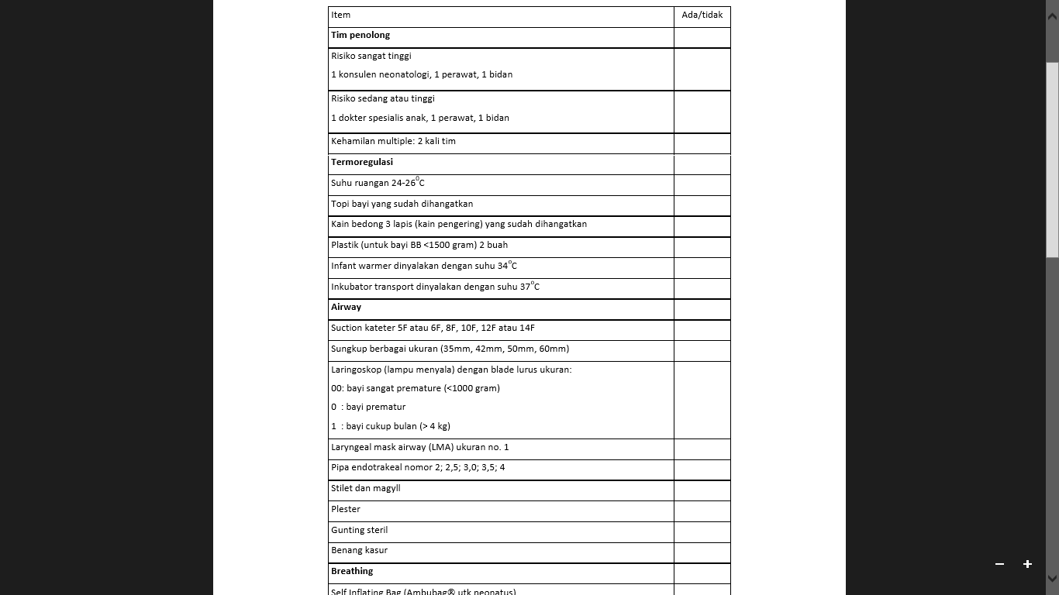
Checklist untuk Resusitasi Neonatal

Slide 21
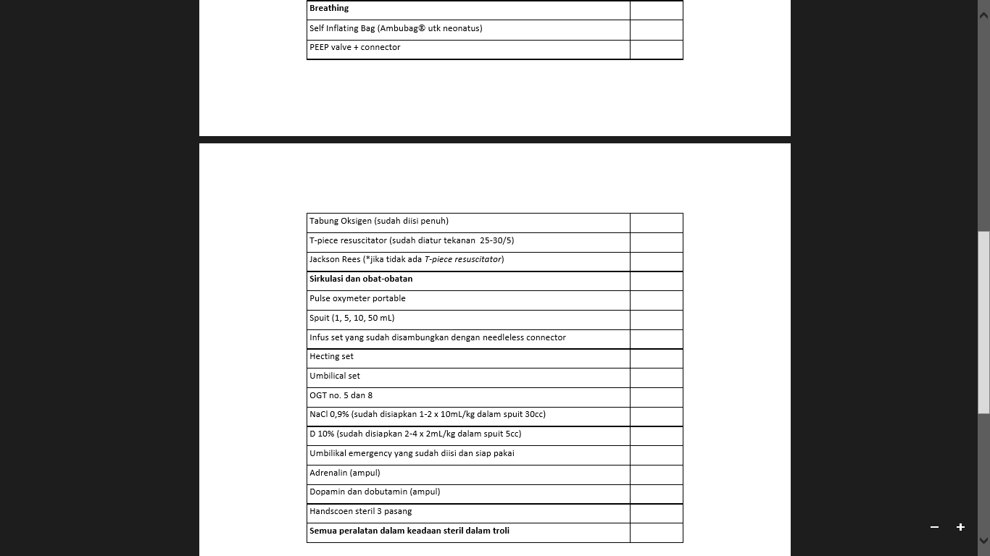

Slide 22
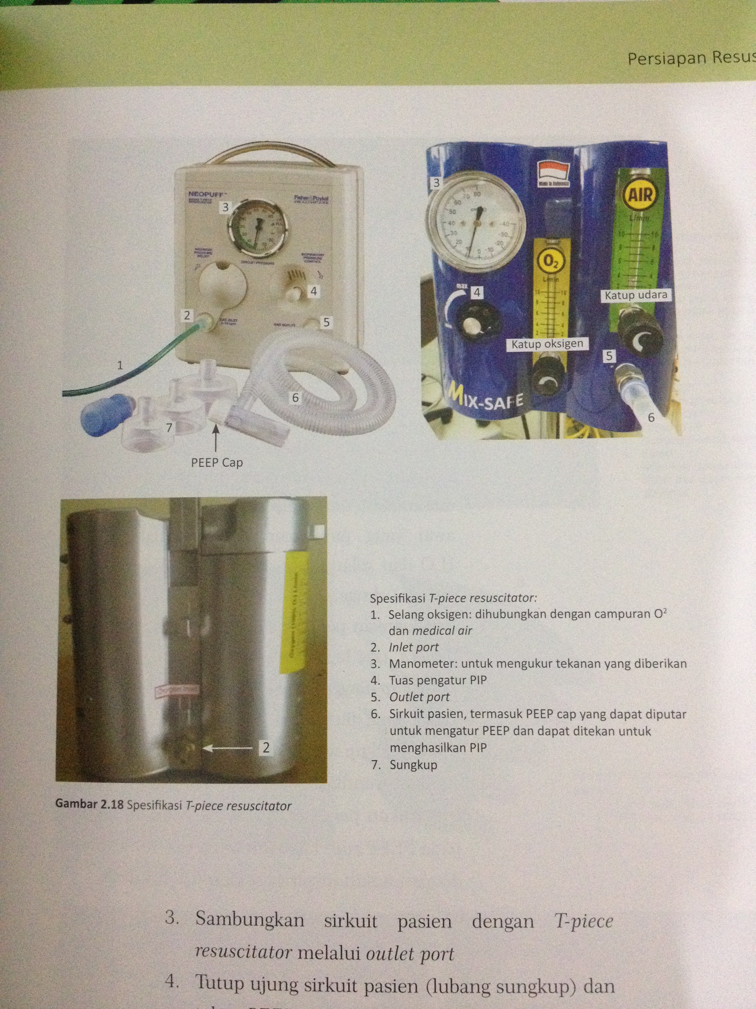

Slide 23

Upaya Melakukan Transpor Neonatus PASCA RESUSITASI
Syarat utama stabilkan terlebih dahulu
S T A B L E

Slide 24
Transport In Utero
Waktu ideal untuk mentransfer bayi yang berpotensial sakit adalah saat masih berada di dalam kandungan (in utero)
NETS → digunakan untuk menananyakan ketersediaan tempat rawat inap
Meskipun tidak tersedia rawat inap pre-delivery → ibu dengan bayi potensial sakit lebih baik melahirkan di rumah sakit tersier dibandingkan rumah sakit primer

Slide 25
Tim Transportasi
Tim NETS terdiri dari:
Konsultan neonatologi
Perawat yang terlatih
Tim yang sudah terlatih dalam manajemen dan transport neonatus → oksigenisasi, ventilasi, terapi cairan dan obat, regulasi temperatur, prosedur klinis
Notes:
Tim yang sudah terlatih dalam manajemen dan transport neonatus → oksigenisasi, ventilasi, terapi cairan dan obat, regulasi temperatur, prosedur klinis

Slide 26
Penyusunan Sistem Transfer
Dibutuhkan line call langsung ke rumah sakit rujukan → NETS akan mengorganisasi ambulans dan tim transportasi
Mentransfer bayi dengan menggunakan ambulans lokal
Outcome lebih baik jika bayi tetap distabilisasi di rumah sakit primer dan ditranspor ketika TIM TRANSPOR datang
Notes:
Outcome lebih baik jika bayi tetap distabilisasi di rumah sakit primer dan ditranspor ketika TIM TRANSPOR datang

Slide 27
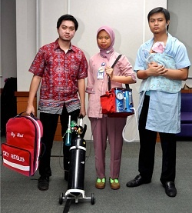
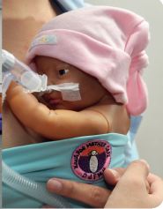

Slide 28
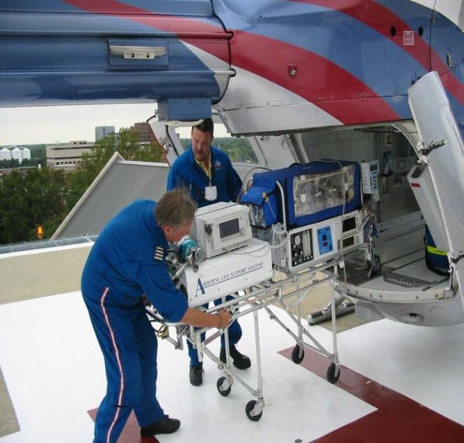
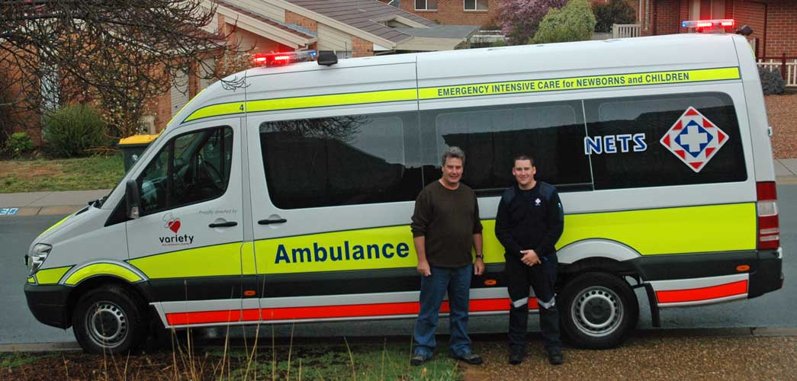
Notes:
Jendela nkubator tdk boleh terbuka

Slide 29
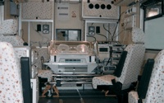
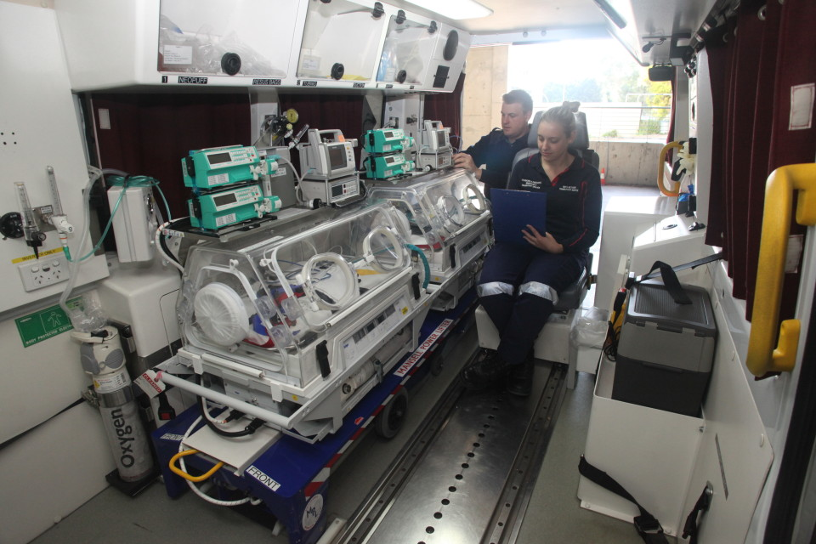

Slide 30
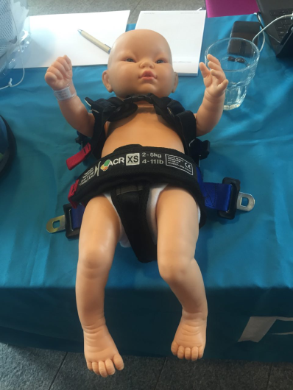
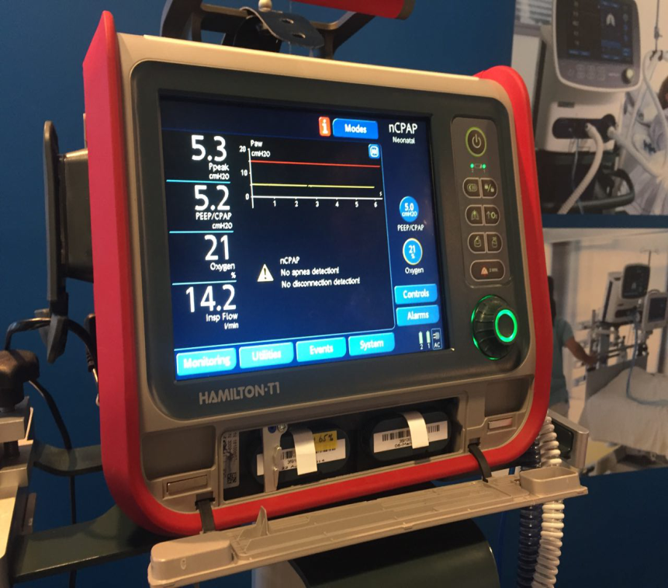

Slide 31
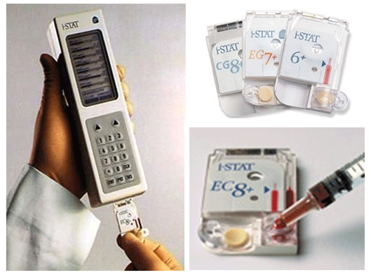
Notes:
Gambar agd portable

Slide 32
Thank you

